Slide 1

Предаване НА ДАННИ МЕЖДУ СЪРВЪРА И КЛИЕНТА.
БИСКВИТКИ И СЕСИИ.
Съвременно уеб програмиране с PHP 2011

Slide 2
Apache?
Съвременно уеб програмиране с PHP 2011
При проблеми, няколко възможни решения ☺
  Статия на сайта с полезни линкове (php.dev.bg)
  Попитай другарче за помощ (бъдете социални ! ☺)
  Възможна консултация (при желание)

Slide 3
HTML Forms (HTML -> PHP)
Стандартен начин за предаване на входни потребителски данни към PHP скрипт
Формите използват GET/POST заявки за комуникация
Вкарват известно ограничение
  Презареждане на страницата
  Беден набор от UI компоненти
  Кой решава тези проблеми ? ☺

Slide 4
Form Tags & Attributes
<form action=“script.php” method={get, post}>
<input type={text, password, checkbox, radio etc.} />
<select></select>
  <option value=“val”>Opt1</option>
<input type=“submit” value=“Go!” />
name attribute ! – ползва се за достъпване от PHP скрипта

Slide 5
Примери, Примери, Примери☺ debug_form.php

Slide 6

PHP Backend & Superglobals
Как да вземем данните от формата?
Как да вземем информацията за HTTP връзката ?
  Superglobals!
  $_GET,
  $_POST
  $_REQUEST
  $_SERVER
  etc.
!
http://php.net/manual/en/language.variables.superglobals.php

Slide 7
Други начини за взимане на данните от формата
register_globals ☹ ☹ ☹
  Deprecated as of PHP 5.3.0
import_request_variables
Ако в името на данните има “.”, тя става на “_”
Правилният начин ?
!
http://www.php.net/manual/en/security.globals.php
http://www.php.net/manual/en/function.import-request-variables.php
http://www.php.net/manual/en/language.variables.external.php

Slide 8
Примери, Примери, Примери☺ introducing_forms.html dynamic_page_get1.php homework_input.php import_vars_example.php
SERVER_SUPERGlobal.php

Slide 9
Особености
GET променя URL-a
  example.com?page=1&article=2
POST не променя URL-a
Hidden input fields
  <input type=“hidden” />
  Виждат се през HTML кода на страницата
  Употреба ?
Предаване на масив от данни
  name=“something[]”
  <select name=“sth[]” multiple=“yes”>
!
http://www.php.net/manual/en/faq.html.php

Slide 10
Нещо полезно ☺
Как да проверим дали цялата форма е submit-ната ?
<input type=“submit” name=“submit” />
if(isset($_POST[“submit”])) { данни .. }
else { PRINT_THE_FORM; }

Slide 11

File uploads
Качване на файлове през HTTP POST
Файловете може да се всякакви
  Text, binary
Няколко особености
  Специална upload форма (в примера)
  Множество конфигурации в php.ini
  $_FILES супер-глобална променлива
  Upload errors!
!
http://www.php.net/manual/en/features.file-upload.php
http://www.php.net/manual/en/features.file-upload.errors.php
http://www.php.net/manual/en/features.file-upload.common-pitfalls.php

Slide 12
Примери, Примери, Примери☺
UPLOAD_FORM.hTML upload_file.php

Slide 13
php.ini
Къде е батко ?
  find / -name php.ini
  C:\wamp\bin
Представлява списък от директиви за конфигуриране на Apache/PHP
Например - Контролира паметта за PHP скриптовете
  Чест проблем при Wordpress ☺
!
http://www.wampserver.com/en/faq.php#q3
http://www.php.net/manual/en/ini.list.php

Slide 14
php.ini директиви за file-upload
file_uploads
upload_max_filesize
  Измерва се в байтове
upload_tmp_dir
post_max_size
  Препоръчително да е > от upload_max_filesize
max_input_time

Slide 15
Escaping, encoding, validating
Голяма тема! Много важна за сигурността на нашите приложения.
urlencode/urldecode – GET параметрите автоматично се кодират от browser-a
htmlspecialchars/htmlentities
addslashes/stripslashes
client side/server side валидация
magic_quotes_gpc !
Кое е златното правило ?

Slide 16
Златното правило –
Не вярвайте на потребителския вход!
Потребителите са лоши!

Slide 17
Примери, Примери, Примери☺ encoding_example.php
Html_escaping_example.php

Slide 18
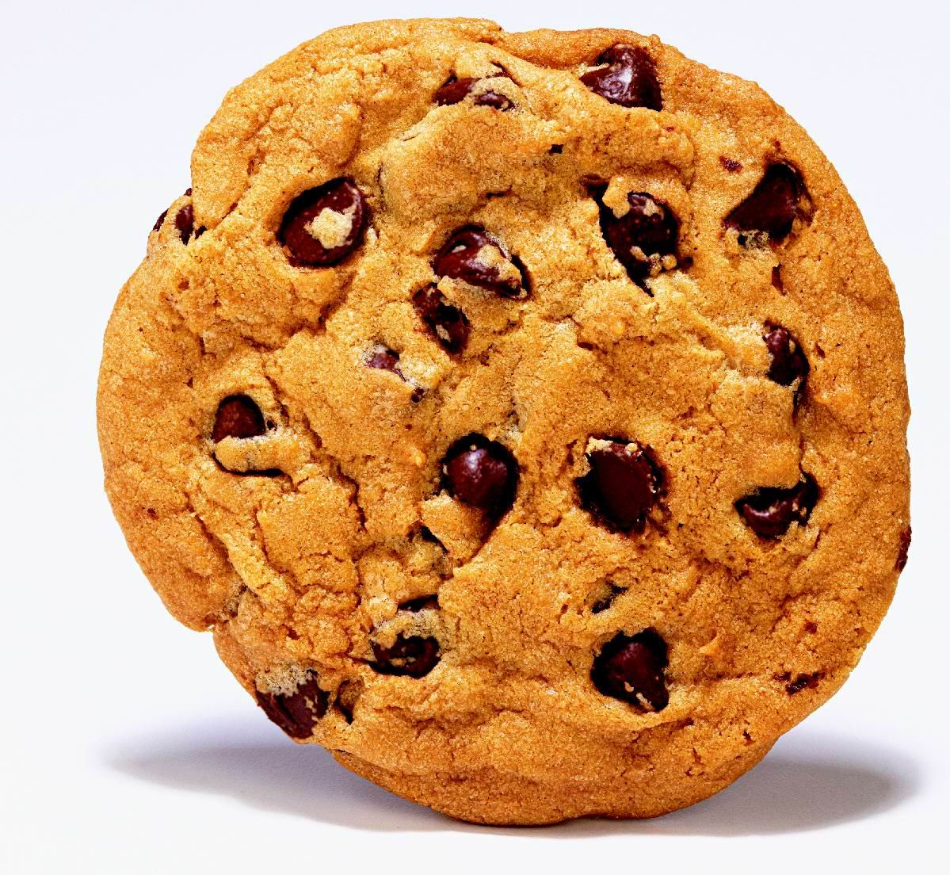
Cookies (nom, nom, nom !)

Slide 19
Cookies
Проблемът на HTTP протокола ?
Бисквитките са механизъм за съхранение на данни при клиента (web-browser-a)
Бисквитките са част от HTTP header-a (а това поражда някои проблеми)
$_COOKIE супер-глобална променлива
setcookie()
!
http://www.php.net/manual/en/features.cookies.php
http://www.php.net/manual/en/function.setcookie.php

Slide 20
Cookies
Как да направим бисквитки ?
  250г шоколад, 200г маргарин, 2бр. Яйца, 1 ч.ч захар, 1 ванилия, 500 г брашно, 1 чаша бакпулвер, ½ ч.л сода
  cookie($name, $value, $time, $path, $domain, $useHTTP);
  Трябва да се създадат преди каквото и да е принтене на HTML съдържание!!!!!
  За премахване - cookie($name, “”, time() – 3600);

Slide 21
Примери, Примери, Примери☺
SET_COOKIES_EXAMPE.PHP
GET_COOKIES_example.php

Slide 22

Notes:
Да покажа как се махат през браузъра!

Slide 23
Sessions
Още един начин за пазене на данни между различни HTTP заявки
На всеки посетител му се слага уникално сесийно ID
Сесията се пази или като cookie или се предава чрез GET параметър
Сесийното ID се унищожава ако падне връзката или се затвори браузъра
!
http://www.php.net/manual/en/intro.session.php

Slide 24
Sessions
session_start() трябва да се извика в началото на всяка страница, ако искаме да използваме сесии (Защо ?)
Сесийното ID се достъпва чрез session_id() или SID константата
Променливи може да се слагат в $_SESSION супер-глобалната променлива
Сесийното ID се унищожава ако падне връзката или се затвори браузъра
!
http://www.php.net/manual/en/intro.session.php

Slide 25
Примери, Примери, Примери☺ set_session_example.php unset_session_example.php
Ще има и още

